Slide 1
نموذج لعرض المشروعات المتأهلة على مستوى المحافظات
المبادرة الوطنية للمشروعات الخضراء الذكية

Slide 2
الخبـــــــــرات العلمية /
دورة تصميم الجرافيك والانفوجراف تقدير ممتاز في الفترة من 2\10\2022 حتى 6\10\2022.
دورة ITSM في 27\2\2022.
دورة الأمن السيبراني في 9\12\2021.
دورة عقلية التحول الرقمي عام 2022.
دورة التحول الرقمي في الفترة من 31\10\2021 حتى 4\11\2021.
دورة المسئول الحكومي المحترف في الفترة من 12\2020 حتى 1\2021.
دورة مكافحة الفساد والحوكمة في الفترة من 23\8\2020 حتى 27\8\2020.
دورة امن المعلومات والامن السيبراني عام2020.
دورة دور المعلومات في منظومة الإنذار المبكر وإدارة الازمات والمخاطر عام 2020.
دورة الفوتوشوب تقدير 88% في الفترة من 24\2\2019 حتى 28\2\2019.
دورة IT (compatia A+ hardware، compatia A+ software، networking fundamentals، windows server 2003 managing the environment، compatia security +) في الفترة من 9\2010 حتى 10\2010.
دورة تدريبية تشمل عدة برامج (Photoshop, Visualbasic,HTML, Frontpage, Flash) في الفترة من 15\2\2009 حتى 26\3\2009.
دورة V. 4.0 ICDL عام 2008.
عن المشروع وفكرته ...
الاســـــــــم/ ريهام محمد حسن عبداللطيف.
الوظيفــــــة/ عضو المكتب الفني لمحافظ السويس.
الخلفية العلمية/ ليسانــس حقــوق جامعـــة الزقـازيق.
الخبـــــــــرات الوظيفية/
شغلت عدة أماكن واكتسبت خبرات عديدة بالاماكن التي قمت بأداء المهام الوظيفية بها، ومنها..
مسئول بيانات إحصائية بإدارة الاحصاء بمركز المعلومات ودعم اتخاذ القرار بديوان عام محافظة السويس وذلك لمدة ثمانية سنوات وكنت مسئولة عن البيانات الاحصائية للنشرة الشهرية لمركز معلومات ودعم اتخاذ القرار بديوان عام محافظة السويس وكانت تصدر بصفة شهرية ويتم إرسالها لمركز المعلومات ودعم اتخاذ القرار مجس الوزراء.
مسئول حاسب آلي بإدارة الحاسب الآلي بمركز المعلومات ودعم اتخاذ القرار وذلك لمدة خمس سنوات وكنت مسئولة عن إعداد تقرير أسبوعي بإنجازات محافظ السويس ونشره بالصفحة الرئيسية للمحافظة وايضا مسئولة عن نشر الأخبار اليومية على الصفحة الرئيسية للمحافظة ونشر الأخبار على البوابة الإلكترونية للمحافظة،كما كنت مسئولة عن إعداد العروض التقديمية للاجتماعات بالمحافظة ، كما أنه مسئولة عن إعداد تقارير الإنجازات الشهرية المديريات بالمحافظة والذي يتم إرسال ثلاث نسخ ورقية وإلكترونية منه إلى ثلاث جهات رئيسية وهم .. رئاسة الجمهورية ومركز معلومات مجلس الوزراء ووزارة التنمية المحلية وذلك منذ عام ٢٠١٨ حتى الآن..
عضو المكتب الفني للمحافظ وذلك منذ عام ٢٠٢١ حتى الان، ومن المهام المكلفة للعمل بها بالمكتب الفني مسئولة عن إعداد بعض العروض التقديمية للاجتماعات واعداد المكاتبات ومتابعتها مع كافة الجهات المعنية والرد عليها وهذا بجانب الاعمال التي مكلفة بها من قبل اثناء عملي بإدارة الحاسب الآلي.

Slide 3
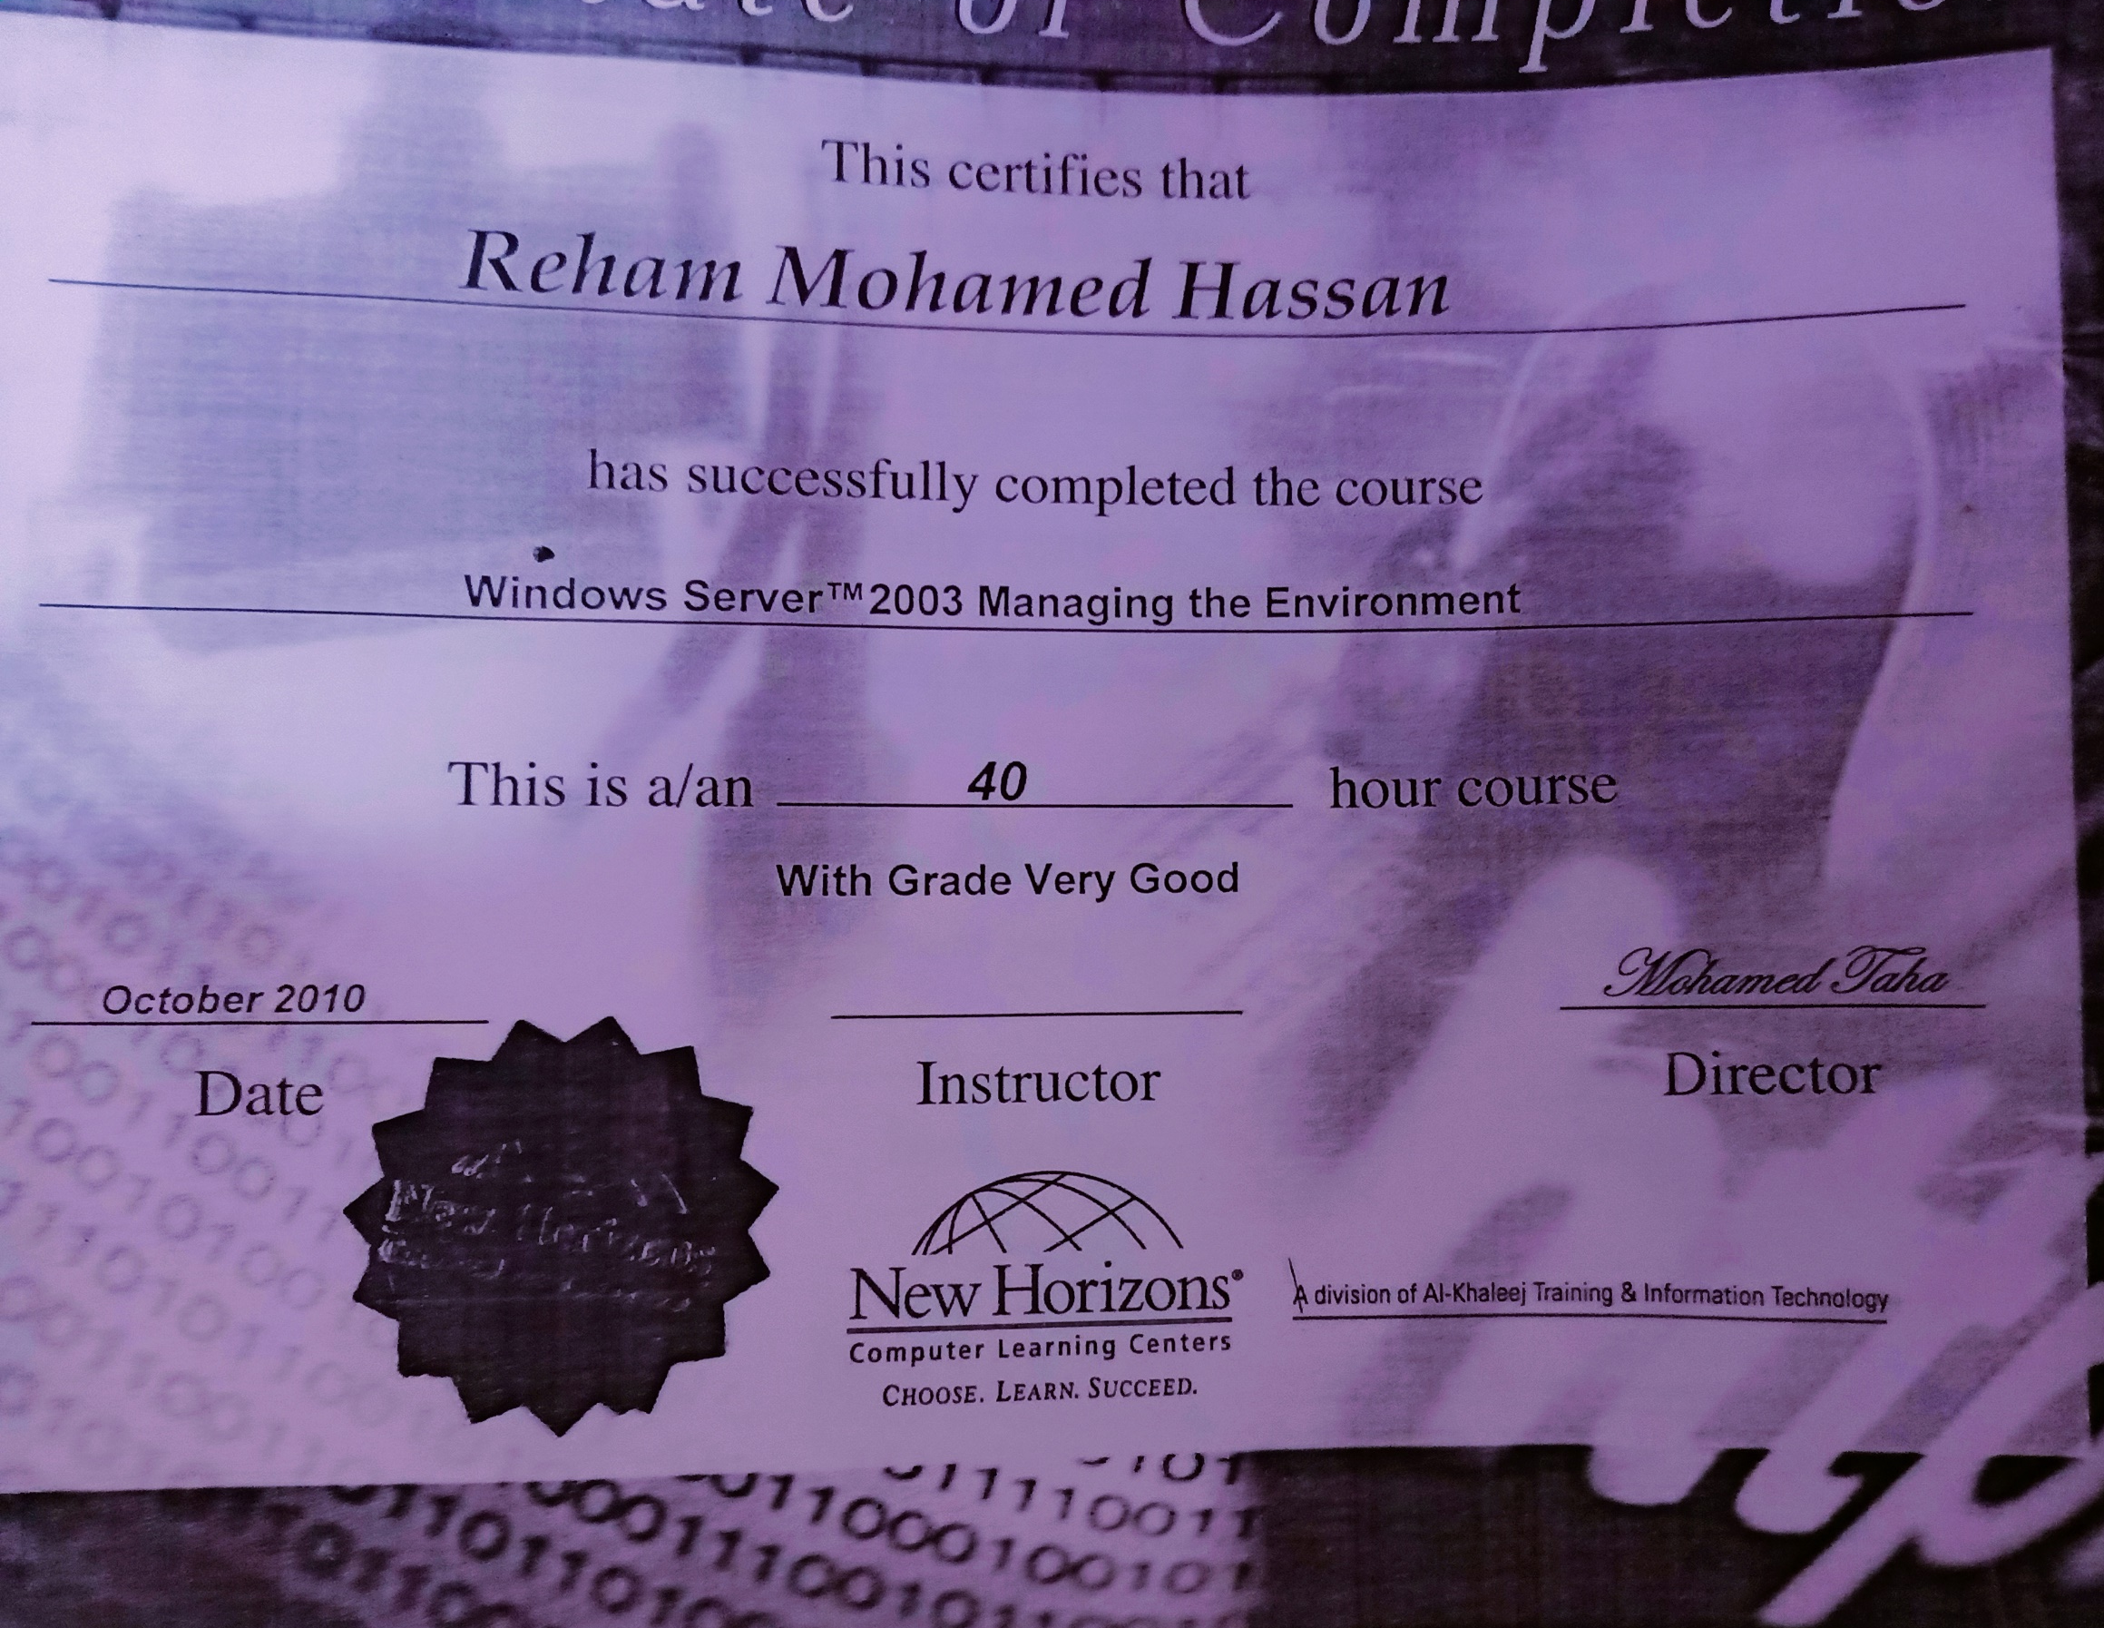
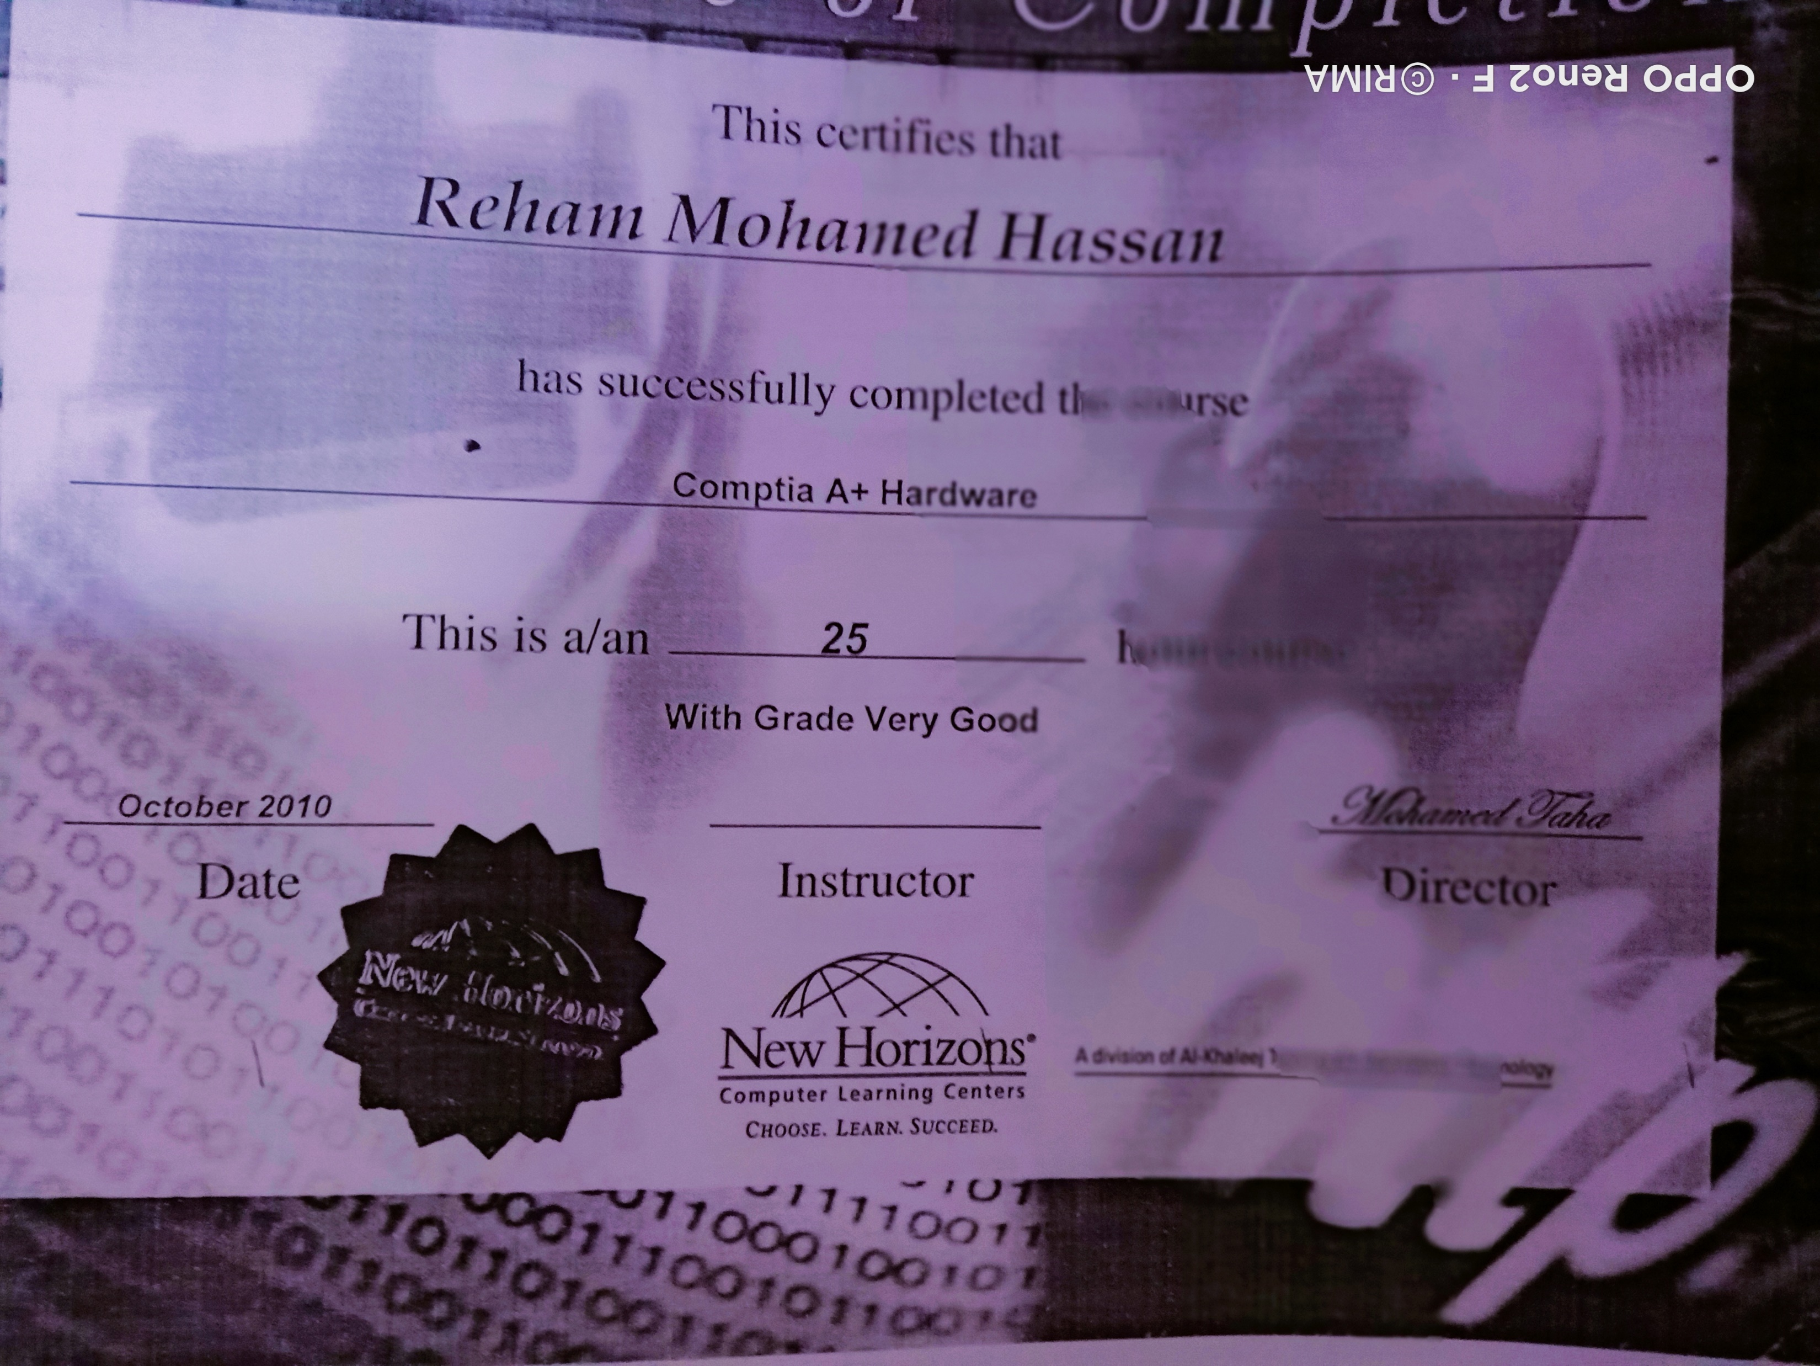
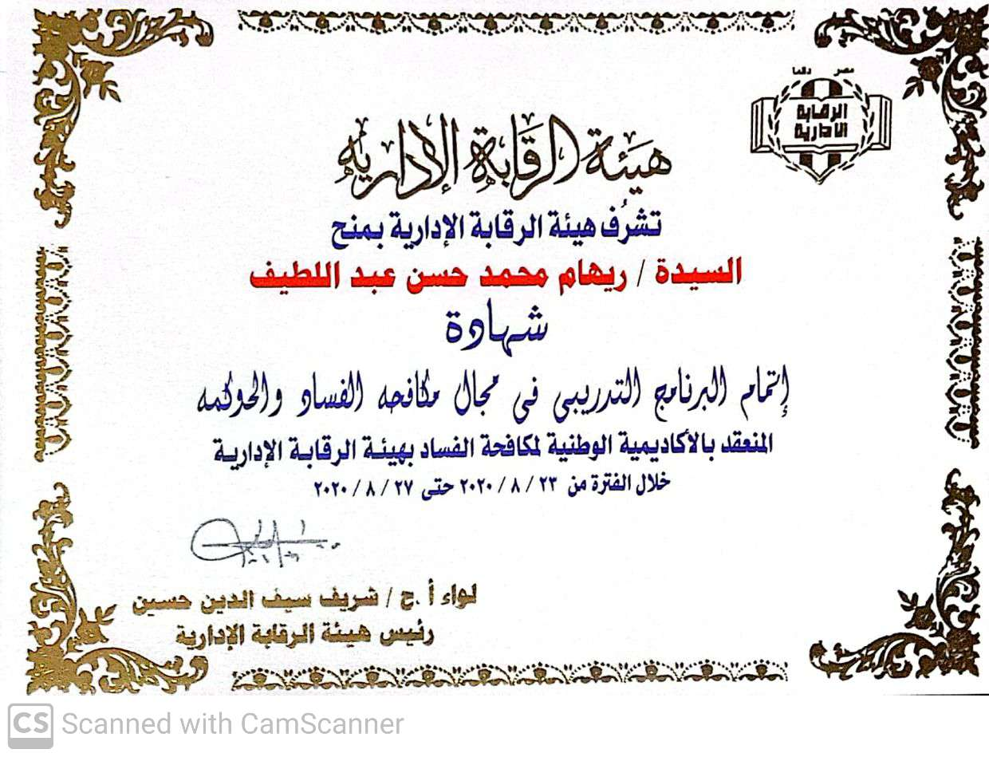
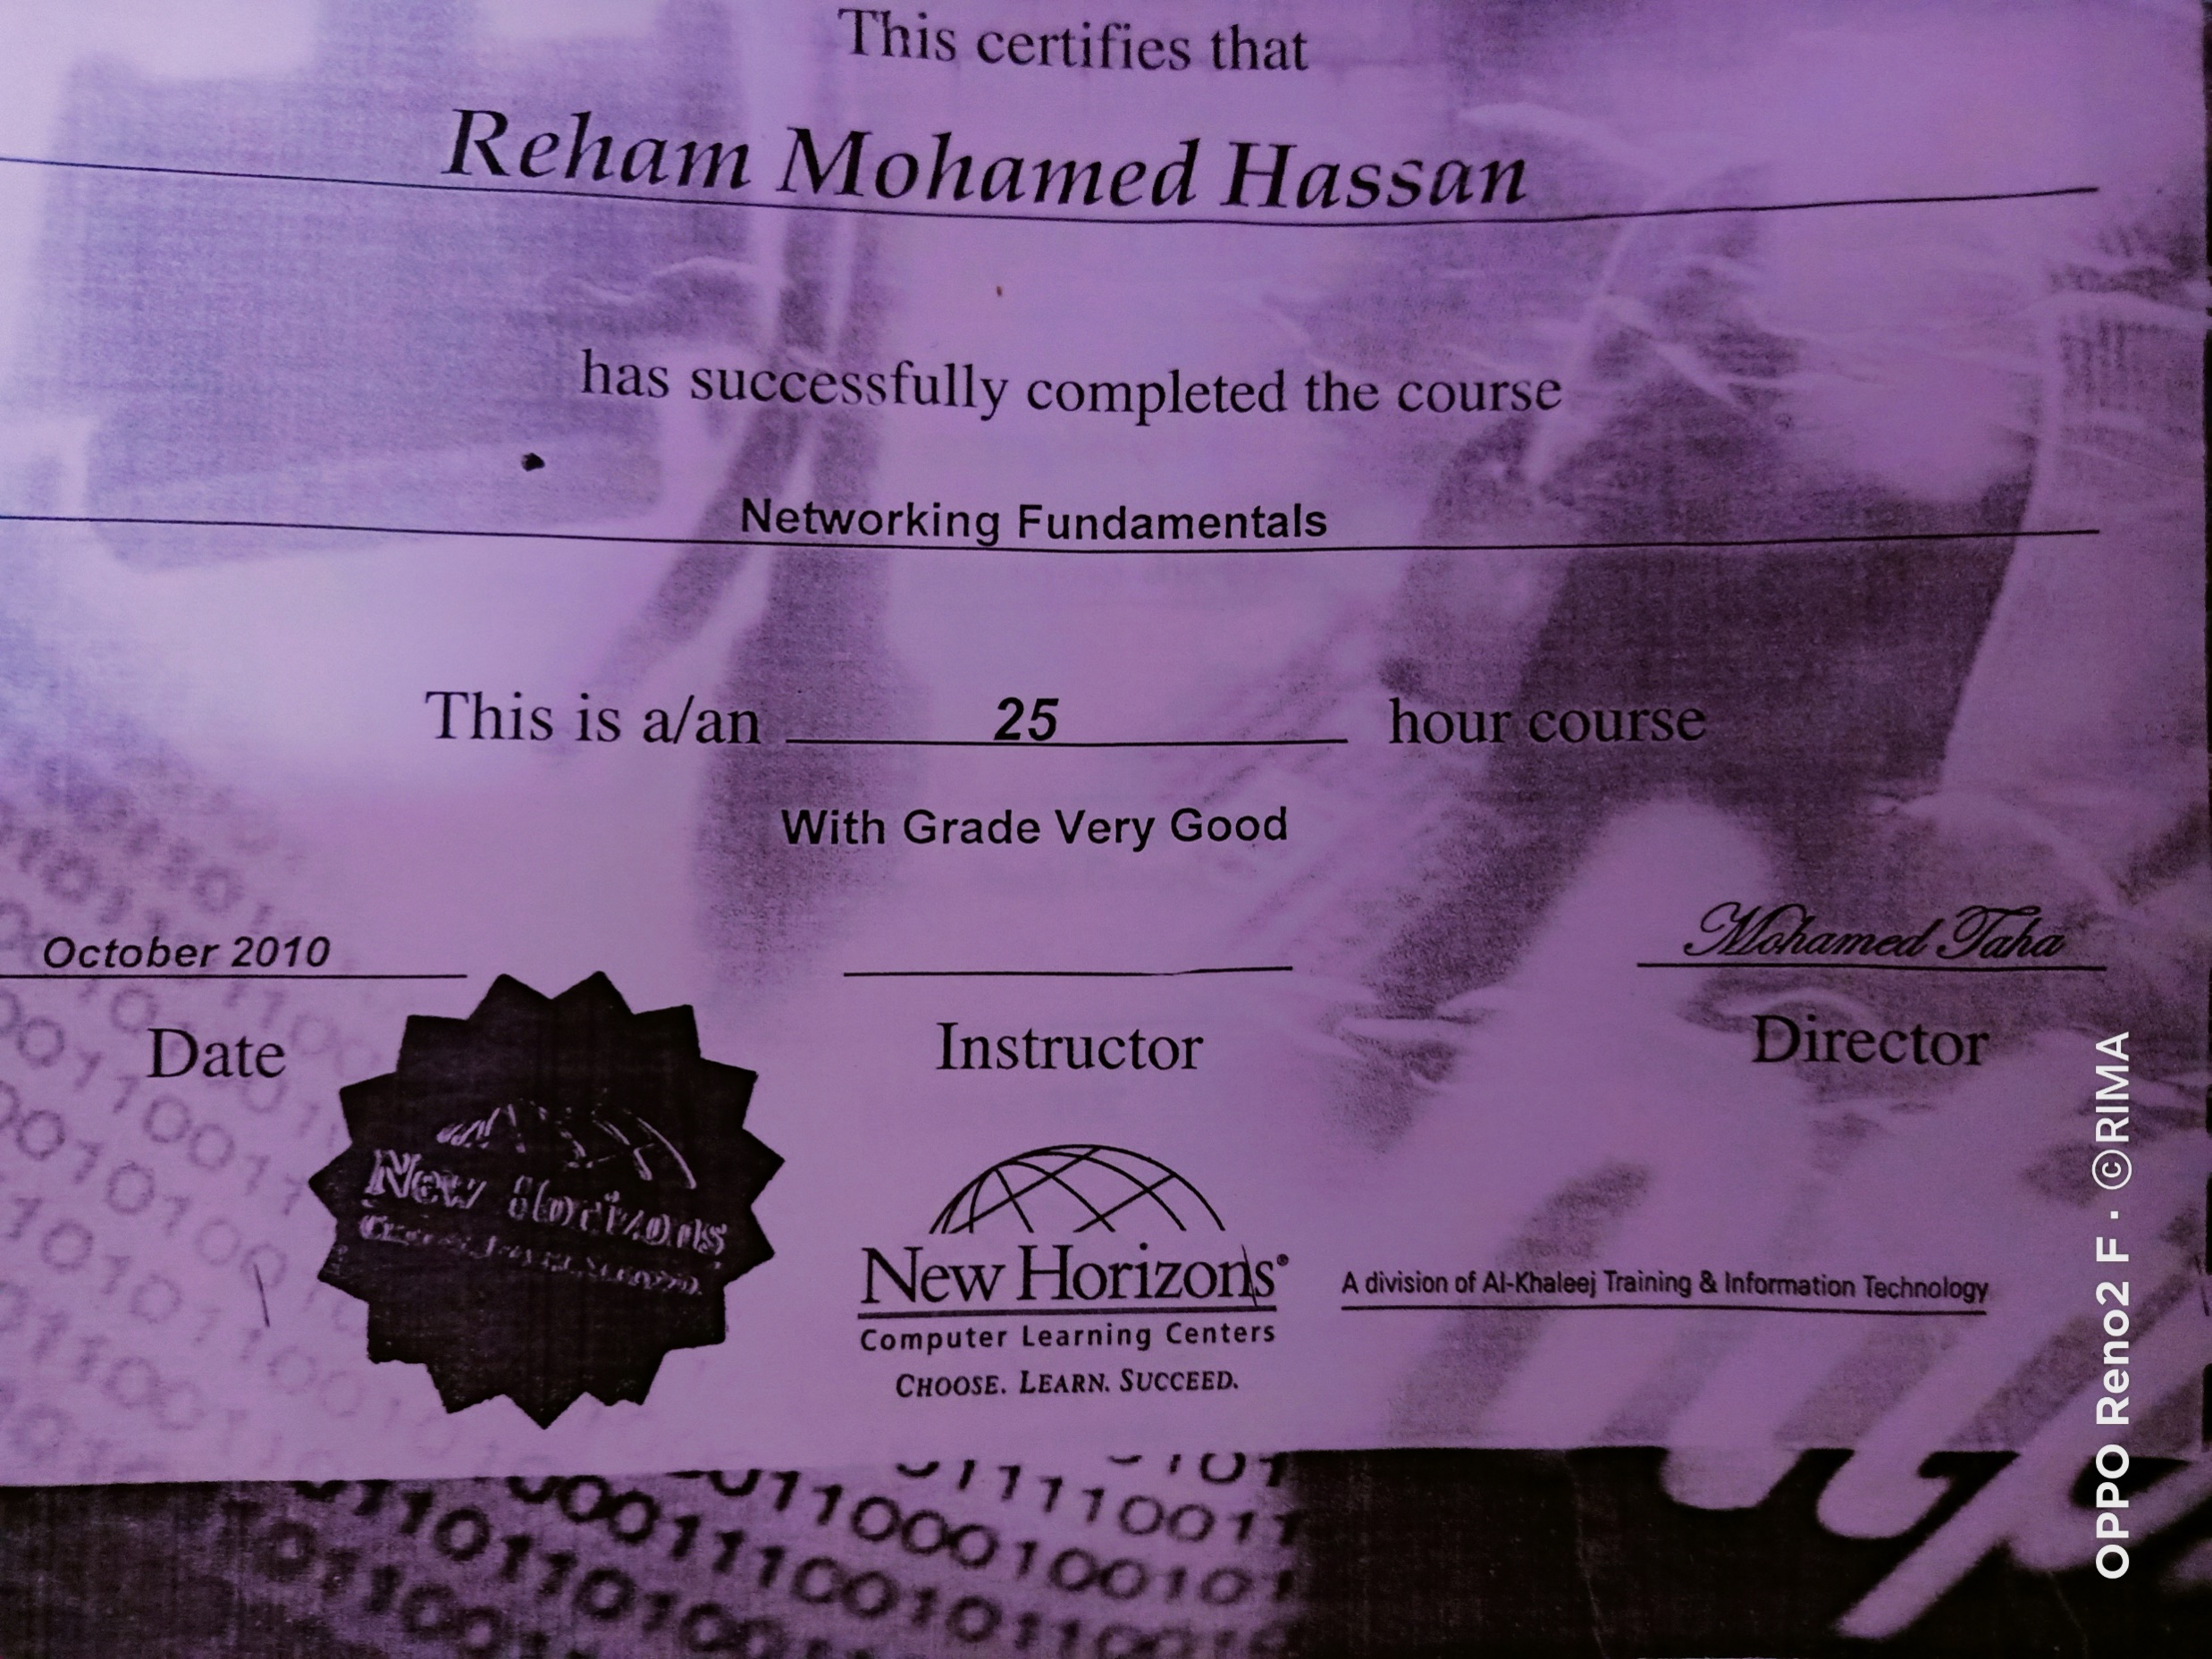
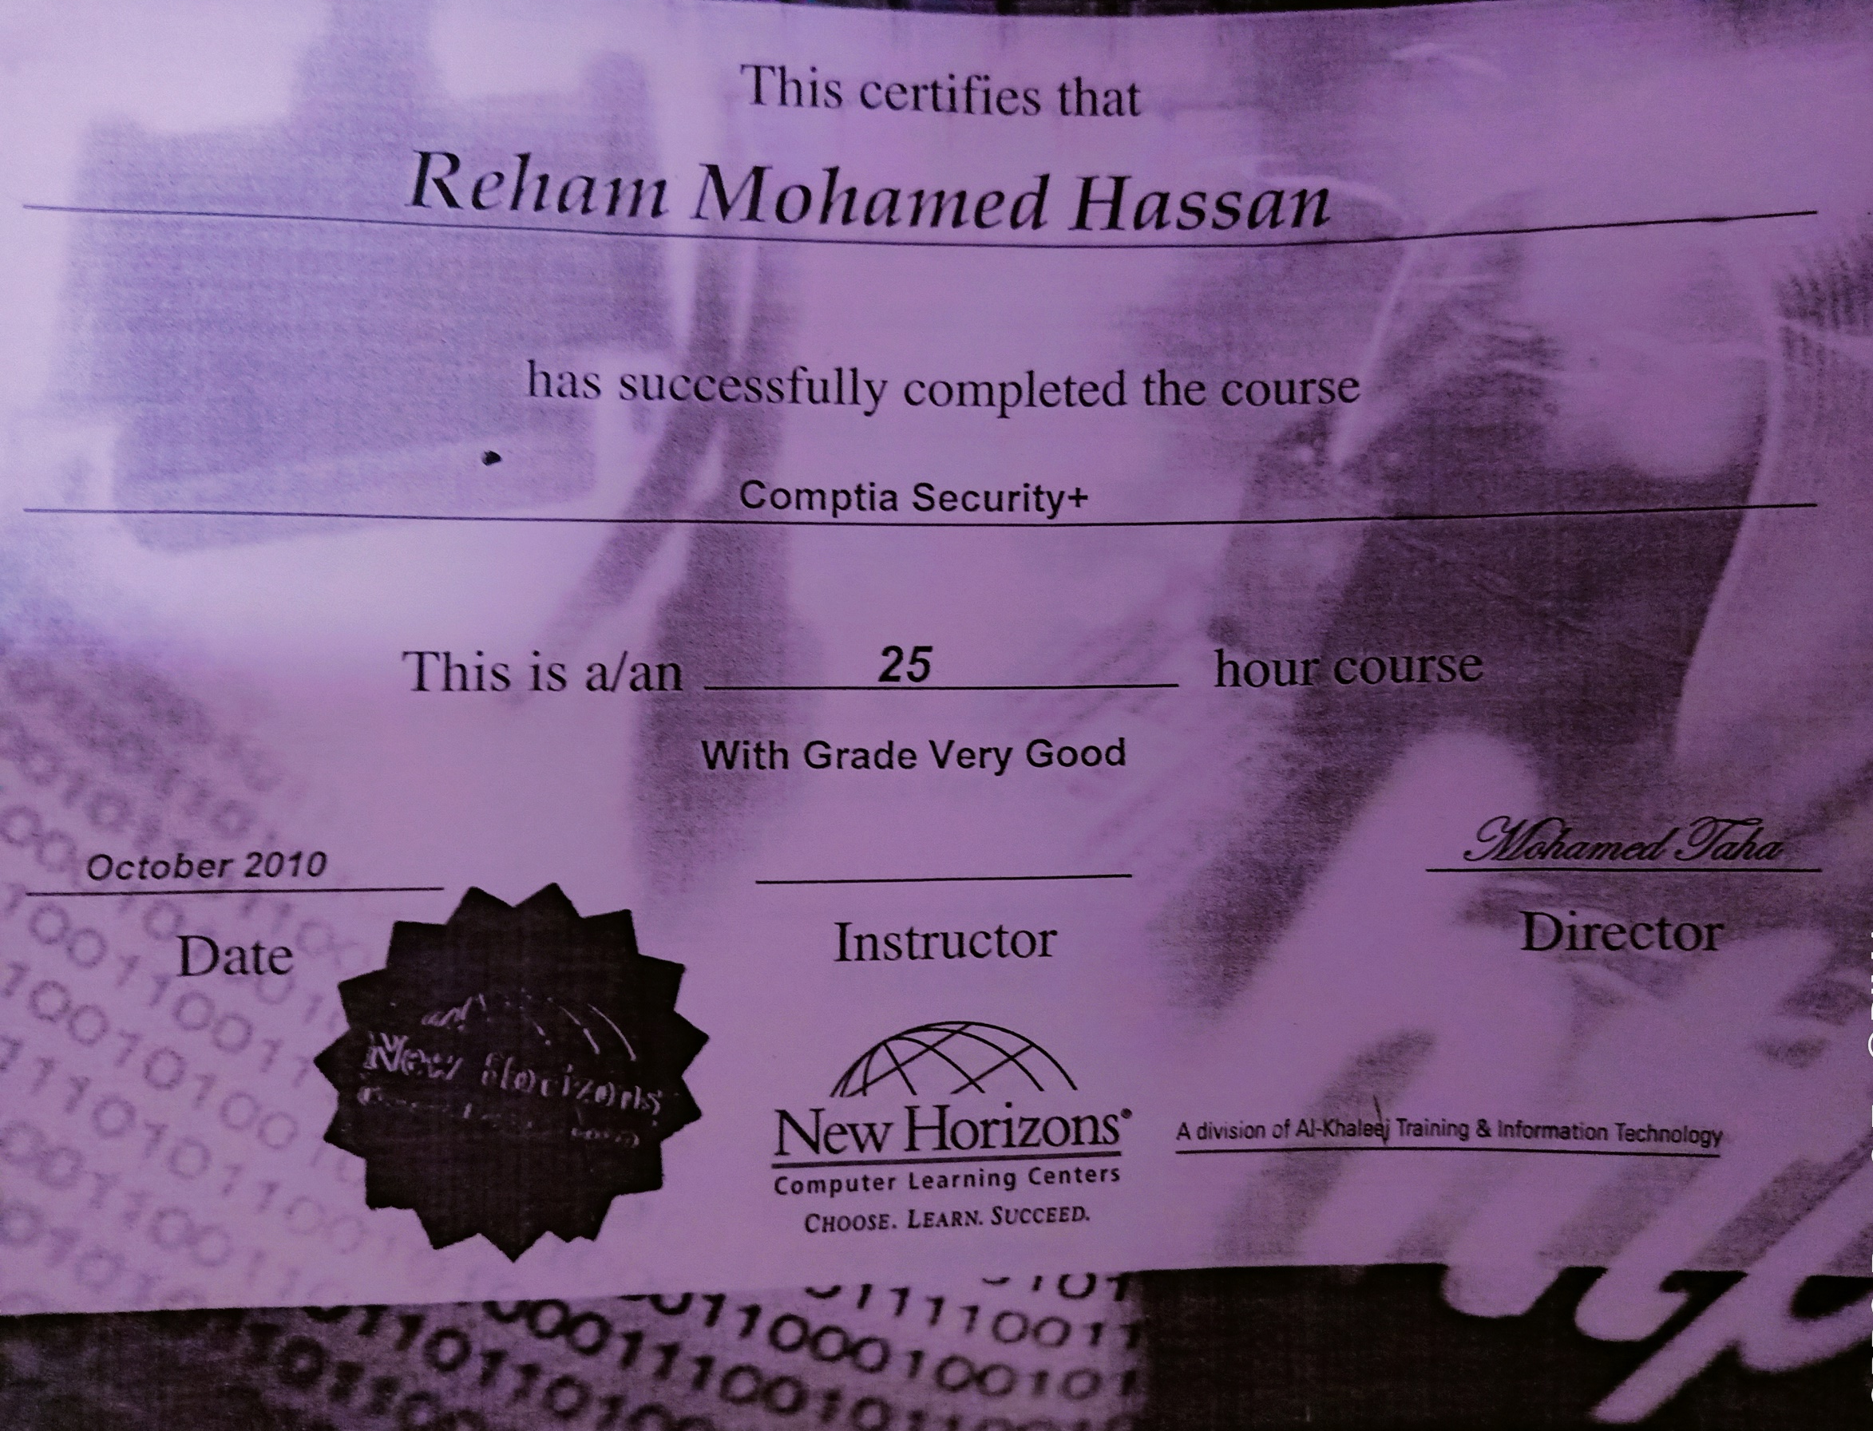
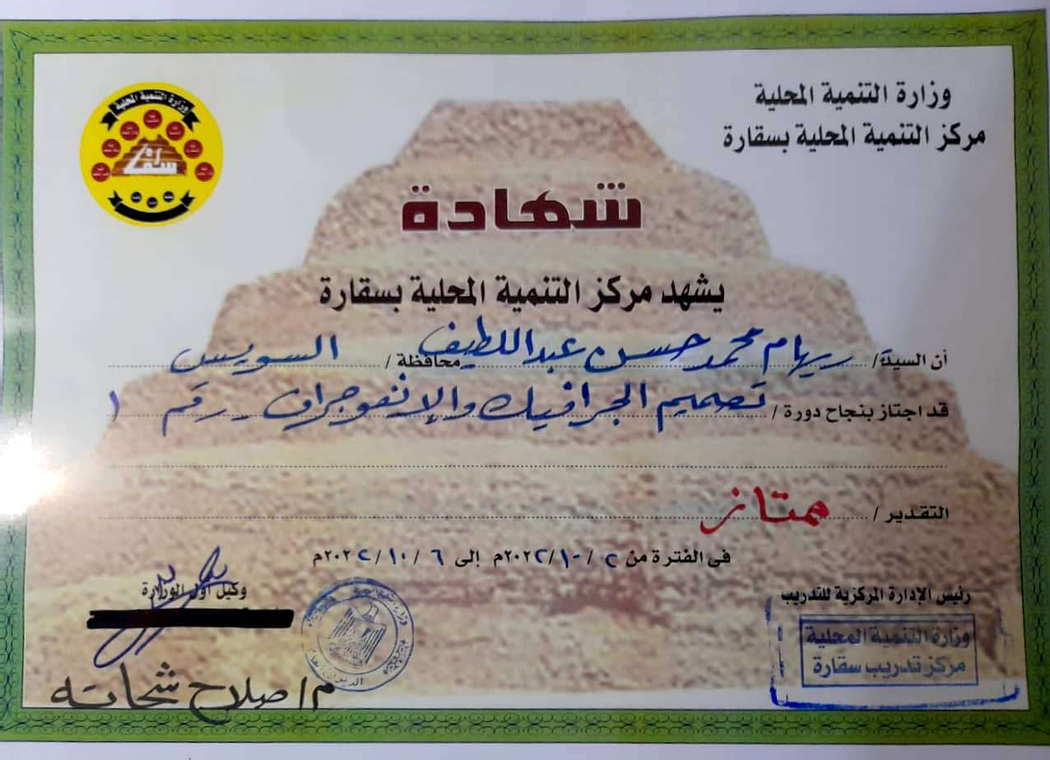
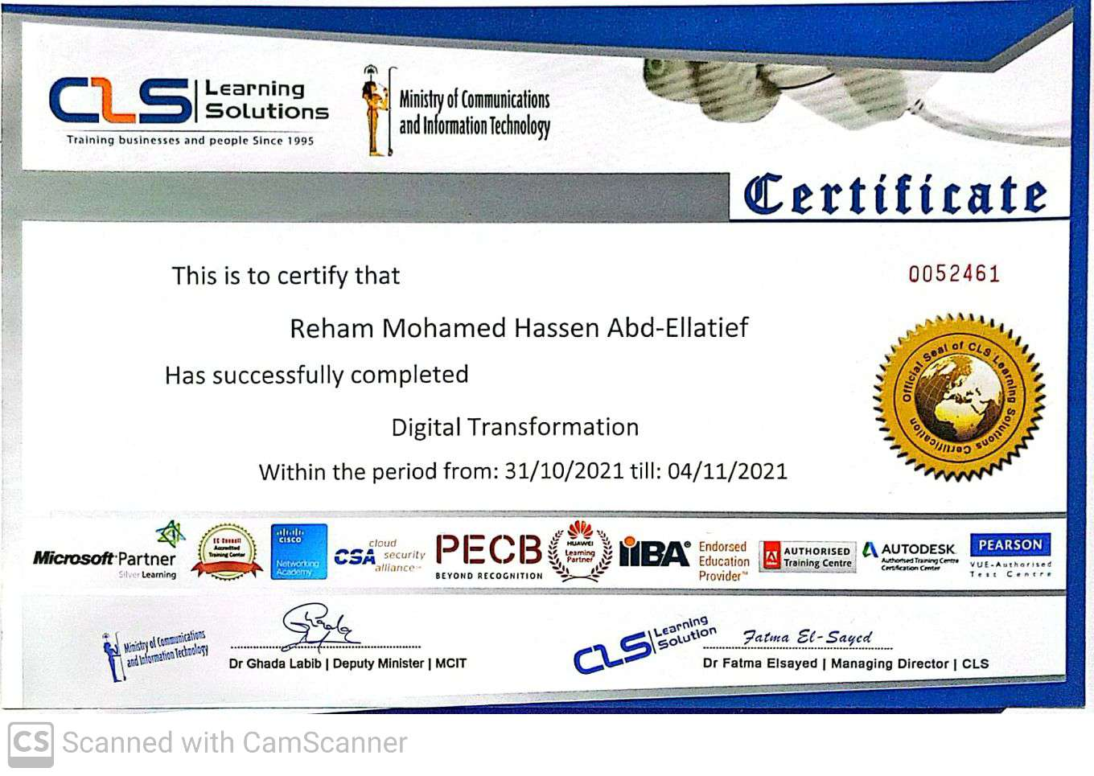
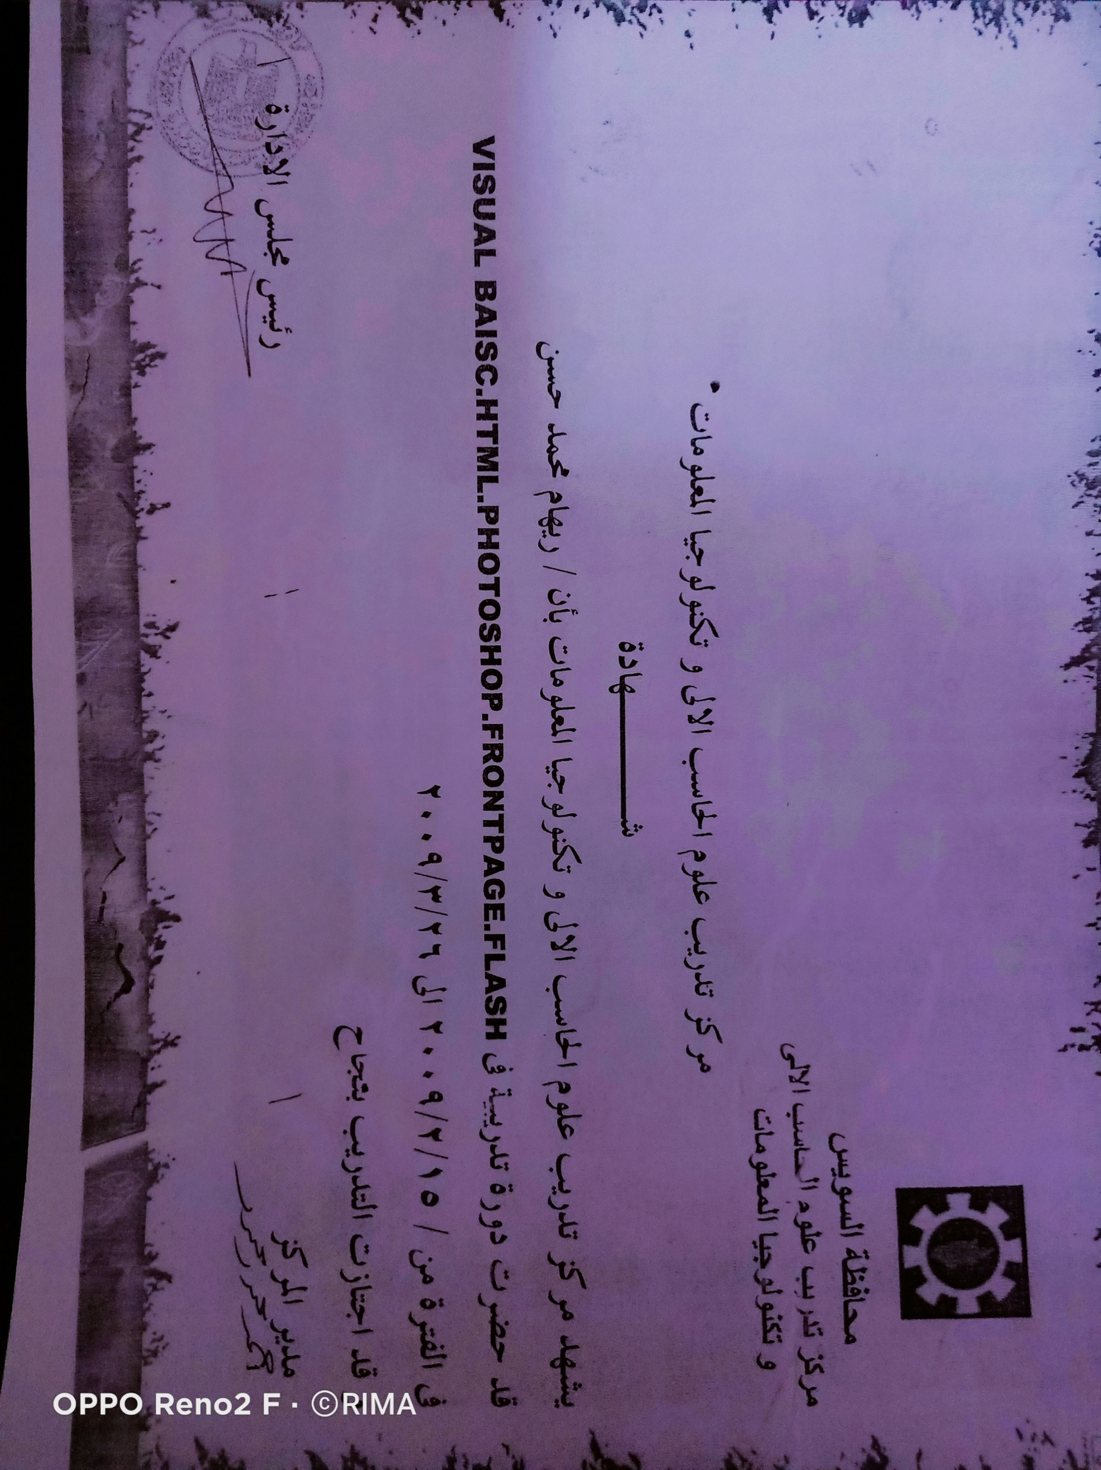
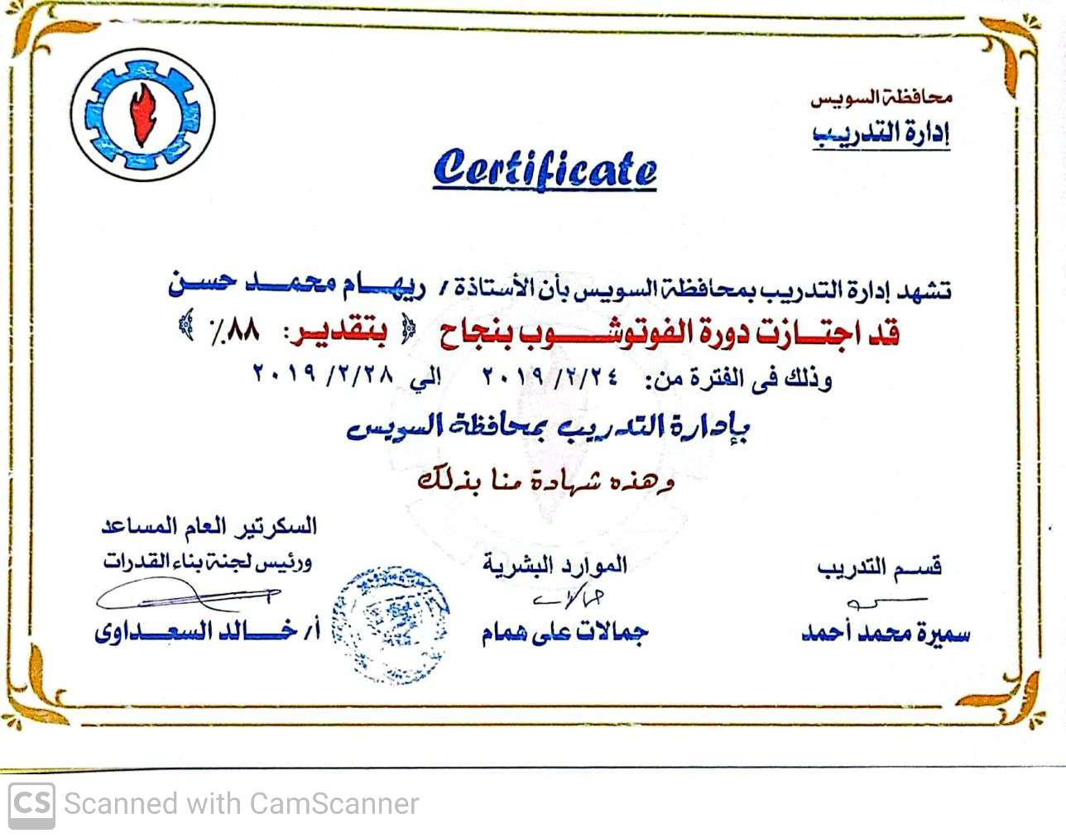
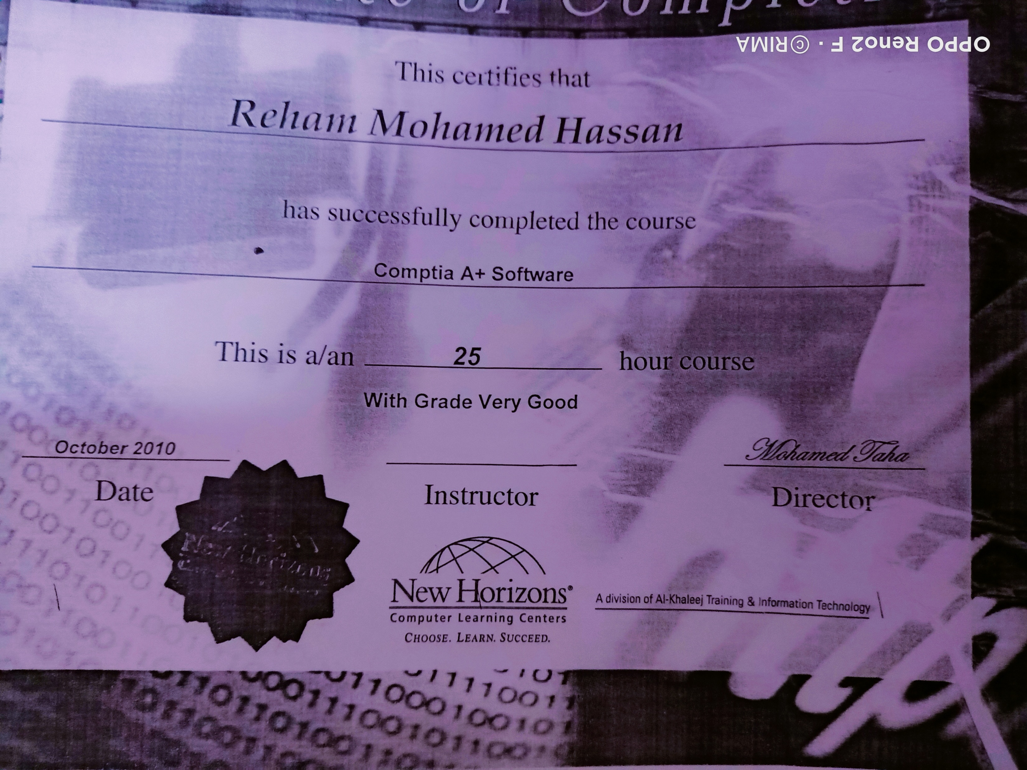
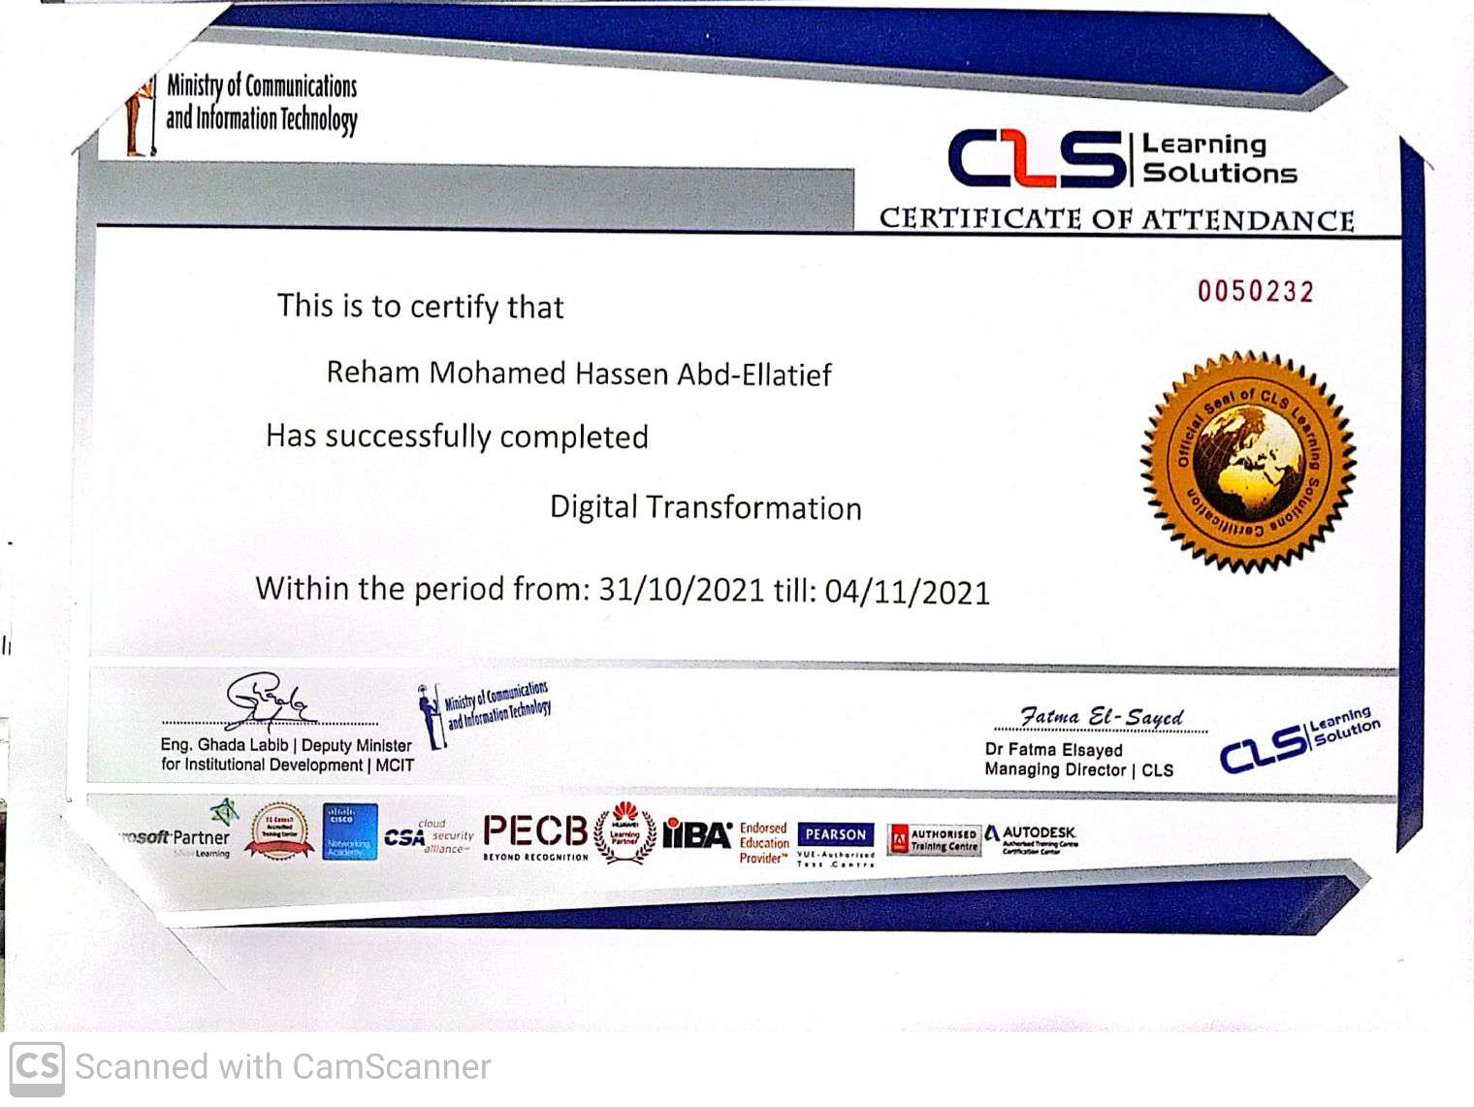
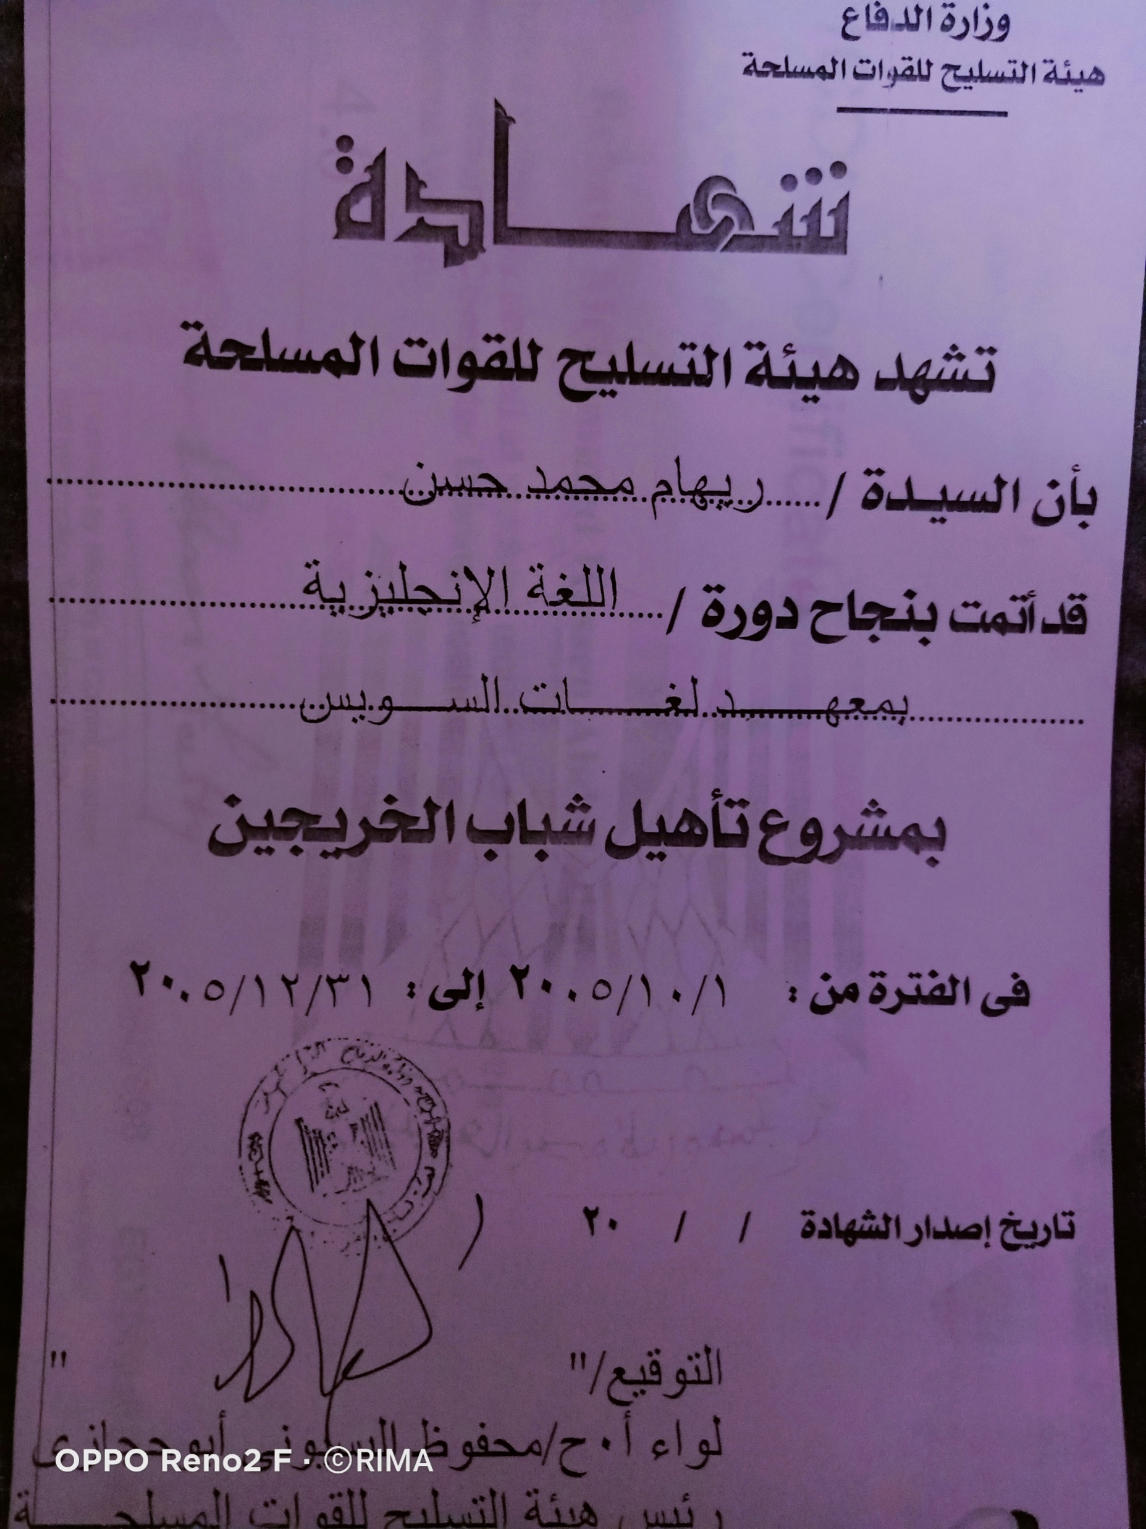
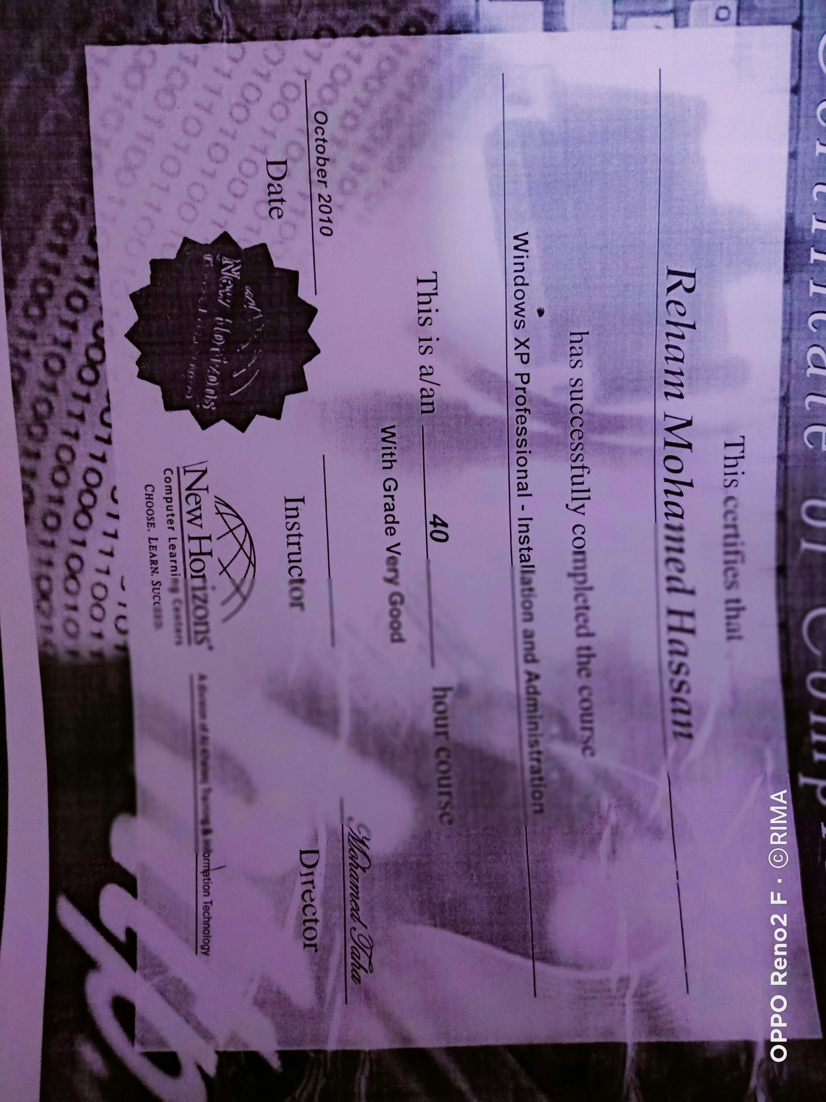
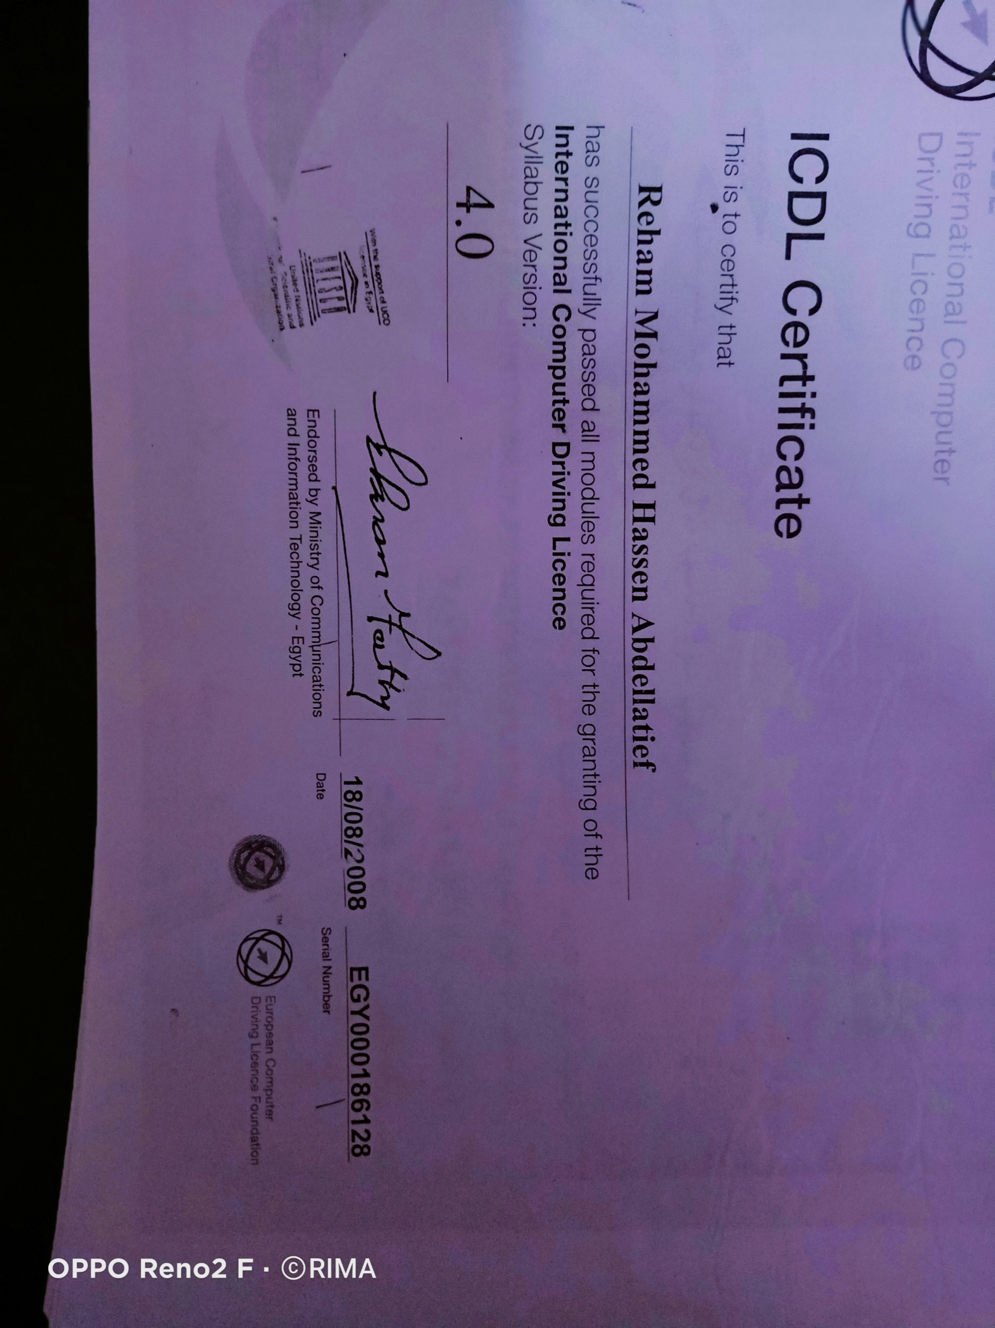
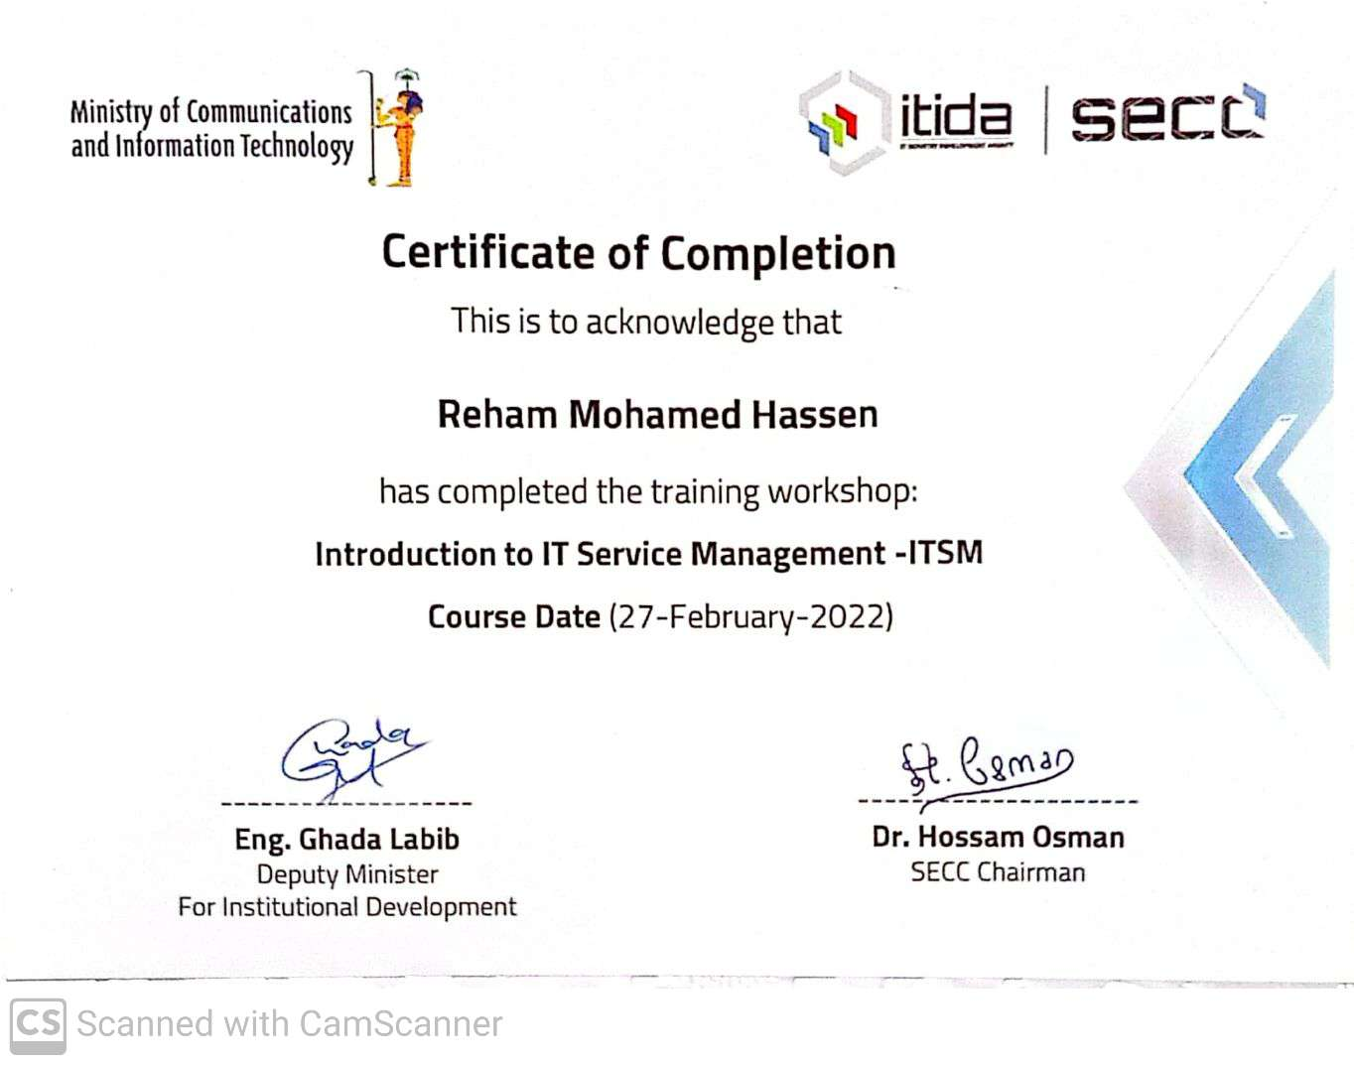

Slide 4
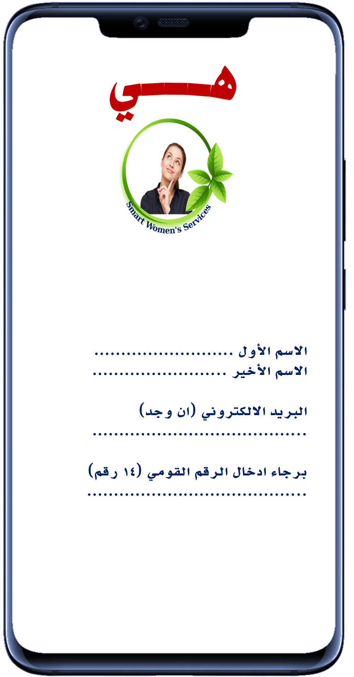
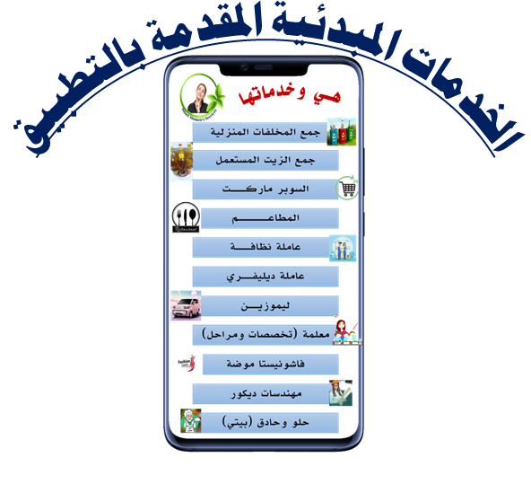
عن المشــــــــــروع وفكرتــــــه ...
تصور مبدئي للتطبيق

Slide 5
أثــــــــر المشـــــــــروع وتطبيقاتــــــــه
أثر المشروع الاقتصادي والاجتماعي والبيئي...
عدد الوظائف التي سيوفرها المشروع
خدمات التطبيق او موقع الويب سيوفر العديد من فرص العمل لجميع الفئات العمرية للسيدات والفتيات، كما أيضا سوف يكون هناك دخل للسيدات بالمنازل دون بذل أي مجهود منهن سوى انهم يقوموا بجمع وفرز المخلفات المنزلية وتسليمها للشركة المختصة بالمخلفات مقابل عائد مادي، كما أيضا هناك العديد من الخدمات التي سيقدمها التطبيق ستوفر العديد من فرص العمل.
تتمثل في الاستثمارات التي سيوفرها المشروع والعائدات الاقتصادية المباشرة التي ستعود على العاملين على المشروع بانشطته المختلفة.
الاثار الاقتصادية
أثرالمشروع في تقليل الانبعاثات الضارة
ستساهم خدمات التطبيق بشكل كبير في تقليل الانبعاثات الضارة التي تصدر من المخلفات المنزلية من خلال جمع وفرز المخلفات المنزلية من المنبع عن طريق ربة المنزل او الفتيات بالمنزل، كما انه سيساعد في نمو فكرة النظافة والقاء المخلفات بالسلة الخاصة بها عند الأطفال بالمنازل بطريقة سهلة وتشجيعية لهم.
النهوض باوضاع المرأة وتحسين احوالها المعيشية سواءا من خلال بيع المخلفات المنزلية او من خلال المشاركة للقطاعات المختلفة التي يوفرها المشروع للمرأة الباحثة عن عمل وفرص العمل التي يتم توفيرها من خلال خدمات التطبيق.
الاثار الاجتماعية
ما تم تنفيذه والخطط المستقبلية للمشروع
المشروع في مراحل التنفيذ وسوف يتم بدء العمل به قريباً، والخطط المستقبلية الخاصة بالمشروع ان يتم التوسع على مستوى محلي أولا من خلال تنفيذه بمحافظة السويس وهو المكان المستهدف لتنفيذ التطبيق وبعد ذلك يتم تعميمه على مستوى محافظات الجمهورية مع العمل على خطة دراسة جدوى لتنفيذ المشروع بجميع الدول العربية وإقامة فروع عديدة للشركة وبذلك فانه سوف تتمتع المرأة بخدمات التطبيق بأي مكان في العالم.
التخلص الامن من المخلفات المنزلية من المنبع وبالتالي تحسين البيئة من التلوث الهوائي والبصري.
الاثــار البيئيــة

Slide 6
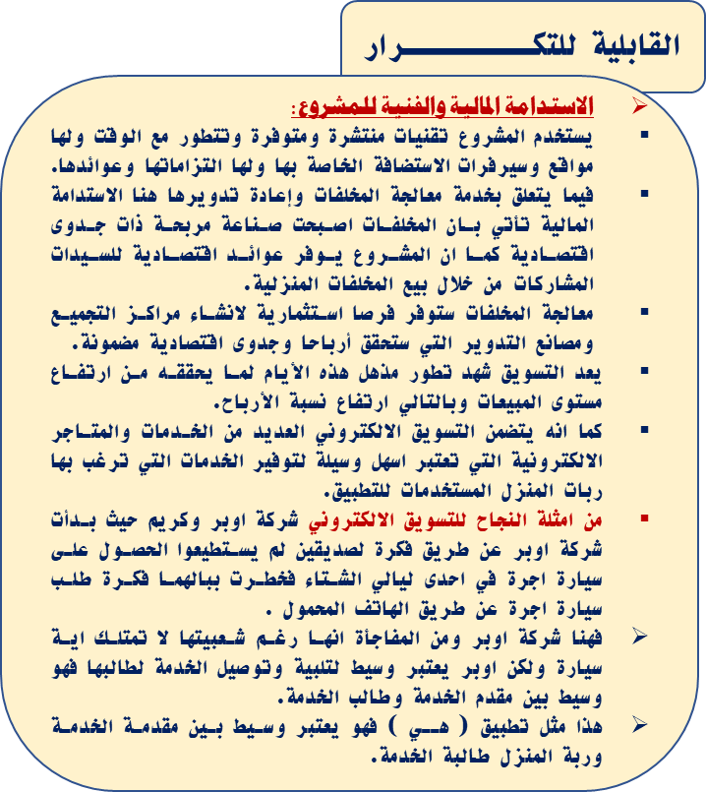
نبذة عن المشـــــــــروع وتطبيقاتــــــــه

